Slide 1
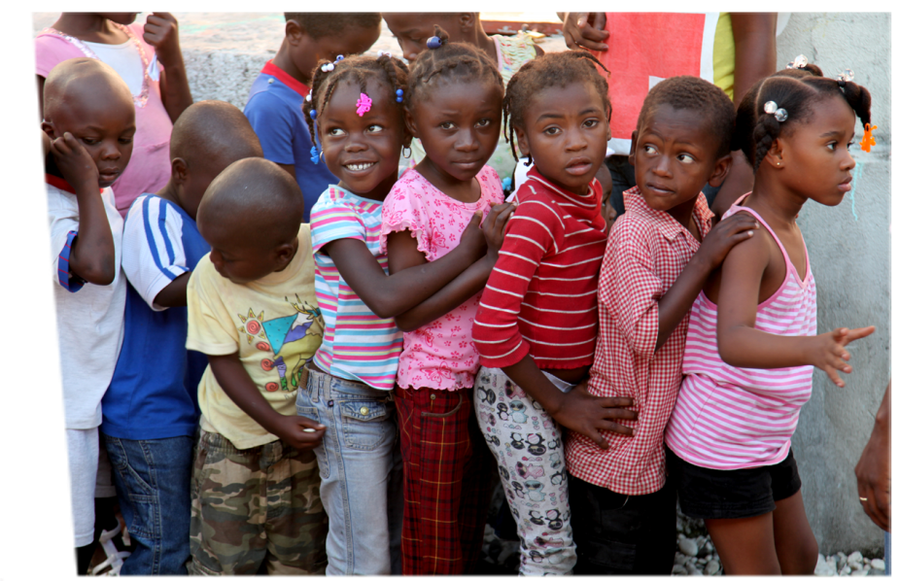
Les jeudis de la pédiatrie
Session … AVRIL 2017:
Heure………………………(GMT)
Lieu……………………………….….
Salle………………………………….
«Prise en charge et dépistage de la malnutrition aigüe»
Dr Dr Mariam MAIGA Mali

